Slide 1
Vacunas para mi bebé durante el embarazo

Slide 2
Influenza

Slide 3
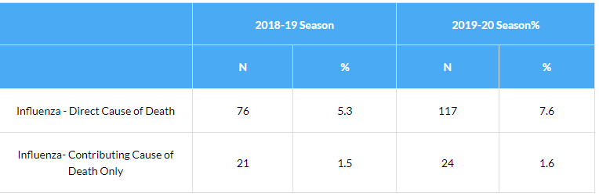
Influenza (gripe)
¡El virus de la gripe es malo!
Muertes relacionadas con la influenza de residentes de Kansas
por temporadas completas de gripe seleccionadas
(período de tiempo basado en la fecha de muerte)
Temporada de 2021-2022
Temporada de 2022-2023
Influenza: Causa directa de muerte
32
1.1
96
6.0
Influenza- Causa contribuyente de muerte unicamente
12
0.4
32
32
2.0
Vigilancia de Influenza de KDHE:https://www.kdhe.ks.gov/1476/Influenza-Surveillance

Slide 4
Influenza (gripe)
La gripe puede causar problemas graves al feto, al recién nacido o a la mujer embarazada.

Slide 5
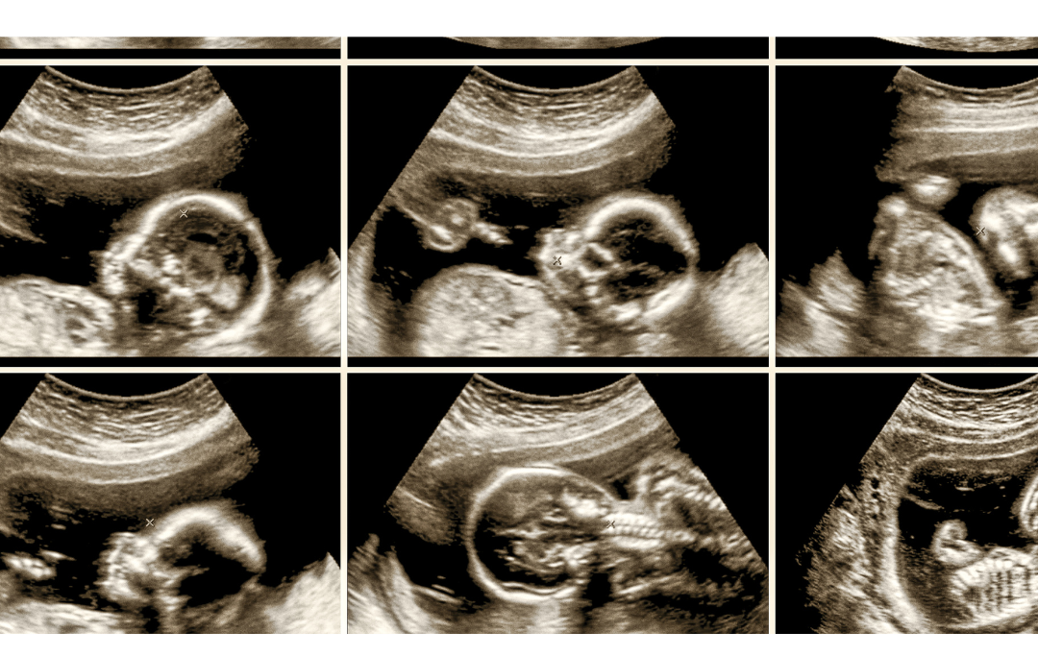
Influenza (gripe)
Mujeres embarazadas
El feto
Mujeres embarazadas
El feto
Recién nacido
Recién nacido
"El embrión o el feto podrían verse afectados negativamente por la influenza en la madre durante el embarazo, especialmente cuando la madre está gravemente enferma".
Por American Journal of Obstetrics & Gynecology
La infección prenatal por gripe se asoció significativamente con la pérdida del embarazo y reducción de peso promedio de los bebés.
Si una mujer embarazada en cualquier trimestre es hospitalizada por gripe durante la temporada de influenza, esto puede dañar al feto. Su bebé tiene más probabilidades de nacer pequeño para su edad gestacional y de tener un peso más bajo al nacer, que los bebés nacidos de mujeres que no necesitaron hospitalización.
La infección por gripe pandémica durante el embarazo se asoció con un mayor riesgo de muerte fetal. La vacunación durante el embarazo redujo el riesgo de diagnóstico de influenza.
Notes:
"The embryo or fetus might be affected adversely by influenza in the mother during pregnancy, especially when the mother is severely ill."
From the Am Journal of Obstetrics & Gynecology(opens in a new tab)
In a study published in the Lancet Infectious Diseases, prenatal flu infection was significantly associated with late pregnancy loss and reduction in mean birthweight of term, singleton infants.
Source(opens in a new tab)
If a pregnant woman in any trimester is hospitalized for flu during influenza season (a proxy for influenza illness) it can harm her fetus. Her infant is more likely to be born small for gestational age and to have lower mean birthweight than infants born to women who did not need hospitalization.
Source(opens in a new tab)
In a very large Norwegian study, pandemic flu infection during pregnancy was associated with an increased risk of fetal death. Vaccination during pregnancy reduced the risk of an influenza diagnosis.
Source

Slide 6
La historia de Anakin Das
El feto
Recién nacido
Mujeres embarazadas
Anakin nació 10 semanas antes de tiempo debido a que su madre contrajo influenza durante el embarazo. Ahora sufre una enfermedad pulmonar crónica.
Lea la historia completa: familiesfightingflu.org/family-story/the-das-family/

Slide 7
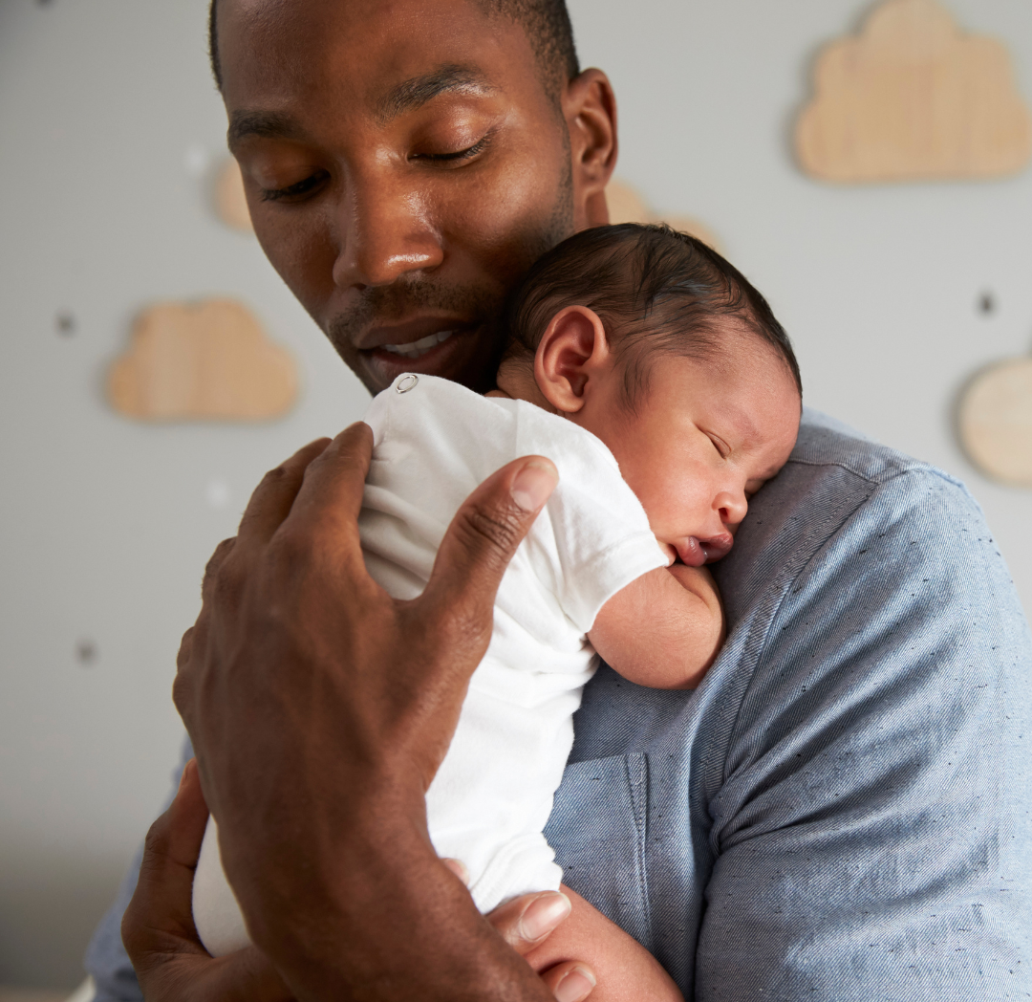
Influenza (gripe)
El feto
Recién nacido
Mujeres embarazadas
En Estados Unidos 6.514 bebés menores de 12 meses están hospitalizados por influenza.
Edad: Cuanto más pequeño es el bebé, mayor es el riesgo de hospitalización por influenza.
De lo contrario: La mayoría de las hospitalizaciones ocurrieron en bebés sanos (75%), de los cuales hasta el 10% fueron admitidos en la UCI y arriba del 4% tuvieron insuficiencia respiratoria.
Estas proporciones fueron entre 2 y 3 veces mayores en bebés con afecciones de alto riesgo (como trastornos congénitos cardíacos, pulmonares o neuromusculares).
Notes:
On average each year in the U.S. 6,514 infants less than 12 months of age are hospitalized for influenza. (Range 1,842 to 12,502). (Infants are eligible for the 1st flu vaccine at age 6 months and for the 1st DTaP in the primary series at age 2 months.)
Age: The younger the infant the greater the risk of hospitalization from influenza. Hospitalization rates among infants <3 months were substantially higher than the rate in older infants. Infants <6 months were 40% more likely to be admitted to the ICU than older infants.
Otherwise healthy: Most hospitalizations occurred in otherwise healthy infants (75%) among whom up to 10% were admitted to the ICU and up to 4% had respiratory failure. Of course, these proportions were 2–3 times higher in infants with high risk conditions (such as congenital heart, lung, or neuromuscular disorders). Source

Slide 8
La historia de Marques Jackson’s
El feto
Recién nacido
Mujeres embarazadas
Marques Jackson, Jr., de 5 meses y medio, tuvo fiebre, secreción nasal y síntomas de lo que su familia pensaba que era solo un resfriado común. Después de una visita al médico, se determinó que Marques tenía influenza.
Durante las siguientes 24 horas, sus síntomas empeoraron. Marques comenzó a tener problemas para respirar, por lo que sus padres llamaron al 911. Cuando lo llevaban de urgencia al hospital, sufrió varios derrames cerebrales pequeños.
Marques murió en el hospital por complicaciones de influenza, apenas cuatro días después de su primer síntoma.
Notes:
On December 24, 2003, 5½-month-old Marques Jackson, Jr. came down with a fever and a runny nose and symptoms of what his family thought was just a common cold. After a visit to the doctor, it was determined that Marques had influenza.
Over the next 24 hours, his symptoms got worse. Marques began having trouble breathing so his parents called 911. As Marques was being rushed to the hospital he suffered from several small strokes.
Marques died in the hospital from complications of influenza on December 28, 2003, just four days after his first symptom appeared. Because of his young age, Marques could not get vaccinated against the flu.
This tragedy has made Marques’ mother and grandfather crusaders for yearly influenza vaccinations. Today, every adult and child in their family gets vaccinated against the flu.

Slide 9
Influenza (gripe)
El feto
Recién nacido
Mujeres embarazadas
Es más probable que la gripe cause enfermedades graves en mujeres embarazadas que en mujeres no embarazadas en edad reproductiva.
Los cambios en el sistema inmunológico, el corazón y los pulmones hacen que las mujeres embarazadas y las mujeres hasta 2 semanas después del parto sean más propensas a sufrir enfermedades graves a causa de la gripe, incluyendo enfermedades que requieren hospitalización.
Entre las muertes en los EE. UU. notificadas a los CDC debido a la pandemia de influenza de 2009, el 5 % de todas estas muertes involucraron a mujeres embarazadas, a pesar de que las mujeres embarazadas representaban <1 % de la población de los EE. UU.
Notes:
Flu is more likely to cause severe illness in pregnant women than in non-pregnant women of reproductive age.
Changes in the immune system, heart, and lungs during pregnancy make pregnant women and women up to 2 weeks postpartum more prone to severe illness from flu, including illness resulting in hospitalization. Pregnant women with influenza also are at an increased risk of intensive care unit admission. ACOG Summary Document(opens in a new tab); Systematic Review Article(opens in a new tab)
For example, among U.S. deaths reported to CDC due to the 2009 influenza pandemic , 5% of all these deaths involved pregnant women, even though pregnant women represented <1% of the U.S. population.
JAMA

Slide 10
Influenza (gripe)
Cuando se vacuna contra la gripe, ayuda a proteger a su feto, a su recién nacido y a usted misma.
Dentro de las 2 semanas posteriores a la vacuna contra la gripe, los anticuerpos de la madre contra la gripe pasan al feto a través de la placenta.
De esta manera, la vacunación materna ofrece protección mediante la transmisión de anticuerpos a través de la placenta y, posparto, a través de la leche materna.
Dado que los bebés <6 meses de edad no pueden recibir la vacuna contra la gripe, esta protección indirecta es actualmente la mejor estrategia de prevención para los recién nacidos.
La vacuna contra la gripe también reduce el riesgo de que una mujer embarazada sufra una gripe grave que requiera hospitalización y atención en la UCI.
Notes:
Within 2 weeks of a flu shot, a mother's antibodies against flu pass to the fetus through the placenta. In this way, maternal vaccination offers protection via antibody transmission through the placenta and, postpartum, through breast milk. Source(opens in a new tab)
Because babies <6 months of age cannot receive flu vaccine, this indirect protection is currently the best prevention strategy for newborns.
The flu vaccine also reduces a pregnant woman's risk of severe influenza requiring hospitalization and ICU care. Source

Slide 11
Hechos sobre 3 preocupaciones comunes
1. "¿Realmente funciona la vacuna contra la gripe?"
2. "La vacuna contra la gripe me dara gripe".
3. "¿Es realmente segura la vacuna contra la gripe durante el embarazo?"

Slide 12
Preocupación #1: “¿Realmente funciona la vacuna contra la gripe?”
La vacunación reduce aproximadamente la mitad del riesgo de infección respiratoria aguda asociada a la gripe en mujeres embarazadas.(CDC)
El verdadero problema, sin embargo, es el riesgo que corre una mujer embarazada cuando contrae la gripe: su infección puede ser tan grave que necesite atención hospitalaria.
¿En qué medida ayuda la vacuna contra la gripe a prevenir esto? ¡Adivina!
Vacunarse contra la gripe reducirá el riesgo de que una mujer embarazada sea hospitalizada con gripe en un promedio de _____ %
R: 10%
B: 20%
C: 30%
D: 40%
Notes:
Vaccination has been shown to reduce the risk of flu-associated acute respiratory infection in pregnant women by about one-half. (CDC data(opens in a new tab))
The real issue, though, is the risk a pregnant woman faces when she gets influenza infection: her infection may be so severe that she needs hospital care. How much does flu vaccination help to prevent this?
The answer is 40%!

Slide 13
Preocupación #1: “¿Realmente funciona la vacuna contra la gripe?”
La vacunación reduce aproximadamente la mitad del riesgo de infección respiratoria aguda asociada a la gripe en mujeres embarazadas.(CDC)
El verdadero problema, sin embargo, es el riesgo que corre una mujer embarazada cuando contrae la gripe: su infección puede ser tan grave que necesite atención hospitalaria.
¿En qué medida ayuda la vacuna contra la gripe a prevenir esto? ¡Adivina!
Vacunarse contra la gripe reducirá el riesgo de que una mujer embarazada sea hospitalizada con gripe en un promedio de _____ %
R: 10%
B: 20%
C: 30%
D: 40% Un estudio de 2018 evaluó la eficacia de la vacuna contra la gripe y encontró que recibirla reducía el riesgo de que una mujer embarazada fuera hospitalizada con gripe en un promedio del 40%.
Notes:
Vaccination has been shown to reduce the risk of flu-associated acute respiratory infection in pregnant women by about one-half. (CDC data(opens in a new tab))
The real issue, though, is the risk a pregnant woman faces when she gets influenza infection: her infection may be so severe that she needs hospital care. How much does flu vaccination help to prevent this?
The answer is 40%!

Slide 14
Preocupación #1: “¿Realmente funciona la vacuna contra la gripe?”
Aproximadamente 2 semanas después de la vacunación, la madre desarrolla anticuerpos contra la influenza y la tos ferina.
El bebé nace con anticuerpos que le protegen contra la gripe y la tos ferina durante los primeros meses de vida.
Los anticuerpos ingresan a la placenta y se transfieren al bebé.
Para la vacuna contra la influenza y la Tdap, la transferencia de anticuerpos protectores es un efecto importante de la vacuna.
Notes:
For influenza vaccine and Tdap the transfer of protective antibodies is an important vaccine effect.
Maternal vaccination leads to protection of infants, which is key because... Young infants are at high risk of having complications if infected with flu

Slide 15
Preocupación #1: “¿Realmente funciona la vacuna contra la gripe?”
La vacunación materna conduce a la protección de los bebés, lo cual es clave porque...
A: Los bebés pequeños tienen un alto riesgo de sufrir complicaciones si se infectan con la gripe.
B: Los bebés no son elegibles para la vacuna contra la gripe hasta los 2 meses de edad.
C: Ambas afirmaciones son ciertas.
Notes:
Quiz time! Maternal vaccination leads to protection of infants, which is key because... Young infants are at high risk of having complications if infected with flu

Slide 16
Preocupación #1: “¿Realmente funciona la vacuna contra la gripe?”
La vacunación materna conduce a la protección de los bebés, lo cual es clave porque...
A: Los bebés pequeños tienen un alto riesgo de sufrir complicaciones si se infectan con la gripe.
B: Los bebés no son elegibles para la vacuna contra la gripe hasta los 2 meses de edad.
C: Ambas afirmaciones son ciertas.
Notes:
Quiz time! Maternal vaccination leads to protection of infants, which is key because... Young infants are at high risk of having complications if infected with flu. If they are infected with flu, young infants often need emergency or hospital care .

Slide 17
Preocupación #1: “¿Realmente funciona la vacuna contra la gripe?”
La vacunación materna conduce a la protección de los bebés, lo cual es clave porque...
A: Los bebés pequeños tienen un alto riesgo de tener complicaciones si se infectan con la gripe
B: Los bebés no son elegibles para la vacuna contra la gripe hasta los 2 meses de edad.
C: Ambas afirmaciones son ciertas.
Nota: Los bebés no son elegibles para recibir la vacuna contra la gripe hasta los 6 meses de edad, por lo que deben depender de la vacunación materna.
Notes:
Babies are not eligible for flu vaccine until 6 months of age, so they have to rely on maternal immunization.
NOTE: Infants may receive their 1st dose of DTaP at 2 months of age, but most infants are not immune to pertussis until they receive a few doses of DTaP, so maternal immunization against pertussis is also important.

Slide 18
Cuando se vacuna contra la gripe, ayuda a proteger a su feto, a su recién nacido y a usted misma.
Notes:
Within 2 weeks of a flu shot, a mother's antibodies against flu pass to the fetus through the placenta. In this way, maternal vaccination offers protection via antibody transmission through the placenta and, postpartum, through breast milk.
Because babies <6 months of age cannot receive flu vaccine, this indirect protection is currently the best prevention strategy for newborns.
The flu vaccine also reduces a pregnant woman's risk of severe influenza requiring hospitalization and ICU care.

Slide 19
Preocupación #2: “La vacuna contra la gripe me da gripe.”
No hay ningún virus vivo en la vacuna.
La vacuna contra la gripe proporciona la mejor protección que tendrá el bebé contra la gripe durante los primeros 6 meses de vida.
Puede tener efectos menores en su sistema inmunológico al día siguiente, pero eso es mejor que estar hospitalizado.
Notes:
The flu shot cannot give you a flu infection. There is no living virus in the vaccine.
OBs, family medicine doctors, and midwives want you to get this during pregnancy... partly to protect you, but also because it provides the best protection the baby will have against flu for their first 6 months of life.
The shot may stir up your immune system so you don't feel 100% tomorrow, but that's not as bad as a getting the flu infection during pregnancy. PLUS it will decrease the chances that your baby will get the flu, and that's very important.

Slide 20
Evidencia de la seguridad de la vacuna contra la gripe durante el embarazo

Slide 21
Preocupación #3: “¿Es segura la vacuna contra la gripe para mí y para mi bebé durante el embarazo?”
¡Sí! A lo largo de muchos años, se han administrado vacunas contra la gripe a millones de mujeres embarazadas con un buen historial de seguridad.
Una revisión de los informes de VAERS (Sistema de notificación de eventos adversos a las vacunas) no encontró evidencia que sugiera un vínculo entre la vacunación contra la gripe en mujeres embarazadas y las complicaciones del embarazo o resultados negativos fetales.
Notes:
Yes! Flu shots have been given to millions of pregnant women over many years with a good safety record. A review of reports to the Vaccine Adverse Event Reporting System found no evidence to suggest a link between flu vaccination of pregnant women and either pregnancy complications or poor fetal outcomes.
Below are brief summaries of some evidence regarding the flu shot's safety during pregnancy. Many of the studies were done using the Vaccine Safety Database (VSD)(opens in a new tab), a research collaboration between eight health care organizations and CDC.

Slide 22
No hay aumento en riesgos adversos o aborto durante el embarazo
Un gran estudio no encontró aumento en riesgos adversos las mujeres embarazadas que recibieron la vacuna contra la gripe entre 2002 y 2009 en comparación con las mujeres embarazadas que no fueron vacunadas.
Un gran estudio que utilizó los datos de tres temporadas de gripe (2012-13, 2013-14, 2014-15) no encontró mayor riesgo de aborto después de la vacunación contra la gripe durante el embarazo.
Un estudio similar que utilizó datos de las temporadas 2005-06 y 2006-07 no encontró mayor riesgo de aborto entre las mujeres embarazadas que recibieron la vacuna contra la gripe.
Notes:
A large study found no increased risk for adverse events for pregnant women who received the flu vaccine from 2002 to 2009 when compared to pregnant woman who were not vaccinated.
A A large study using data from three flu seasons (2012-13, 2013-14, 2014-15) found no increased risk for miscarriage after flu vaccination during pregnancy. (Donahue et al, 2019) https://www.sciencedirect.com/science/article/pii/S0264410X19312447
A similar study using data from the 2005-06 and 2006-07 seasons found no increased risk of miscarriage among pregnant women who received flu vaccines. (Irving et al, 2013) https://pubmed.ncbi.nlm.nih.gov/23262941/

Slide 23
Un estudio invalido recibió amplia atención de los medios
Un estudio examinó datos de las temporadas de gripe 2010-2011 y 2011-2012. El equipo pensó que había encontrado una asociación entre la vacunación contra la gripe en las primeras etapas del embarazo y un mayor riesgo de aborto espontáneo.
Notes:
A large study using data from three flu seasons (2012-13, 2013-14, 2014-15) found no increased risk for miscarriage after flu vaccination during pregnancy. (Donahue et al, 2019) https://www.sciencedirect.com/science/article/pii/S0264410X19312447
A similar study using data from the 2005-06 and 2006-07 seasons found no increased risk of miscarriage among pregnant women who received flu vaccines. (Irving et al, 2013) https://pubmed.ncbi.nlm.nih.gov/23262941/
One study examined data from the 2010-2011 and 2011-2012 flu seasons. The team thought they found an association between flu vaccination early in pregnancy and an increased risk of spontaneous abortion.

Slide 24
Un estudio invalido recibió amplia atención de los medios
Sin embargo, el estudio tuvo algunos problemas importantes:
Las mujeres con embarazos complicados tienen más probabilidades de consultar su médico con más frecuencia .
El pequeño número de estudio dio lugar a resultados imprecisos.
Este estudio fue el único análisis a mostrar por esta asociación; Ningún otro estudio ha encontrado un mayor riesgo de aborto espontáneo después de la vacunación contra la influenza.
En respuesta a este estudio, los CDC proporcionaron fondos para un estudio de seguimiento más amplio en 2019 que incluyó aproximadamente tres veces más mujeres. Ese estudio no encontró ningún problema de seguridad.
Notes:
The study had some major problems, though :
Women with complicated pregnancies (and consequently at greater risk of miscarriage) also were more likely to be followed closely by a doctor (and consequently more likely to be vaccinated). Once an analysis was done that controlled for this important confounding factor, the "association" was no longer there.
The small sample size led to imprecise results.
This study was the only analysis to show this reported association; no other studies have found an increased risk of spontaneous abortion following influenza vaccination. See Ault & Riley.pdf below this block.
In response to this study CDC provided funding for the larger 2019 follow-up Vaccine Safety Datalink (VSD) study (described above) that included about three times as many women. That study did not find any safety problems.

Slide 25
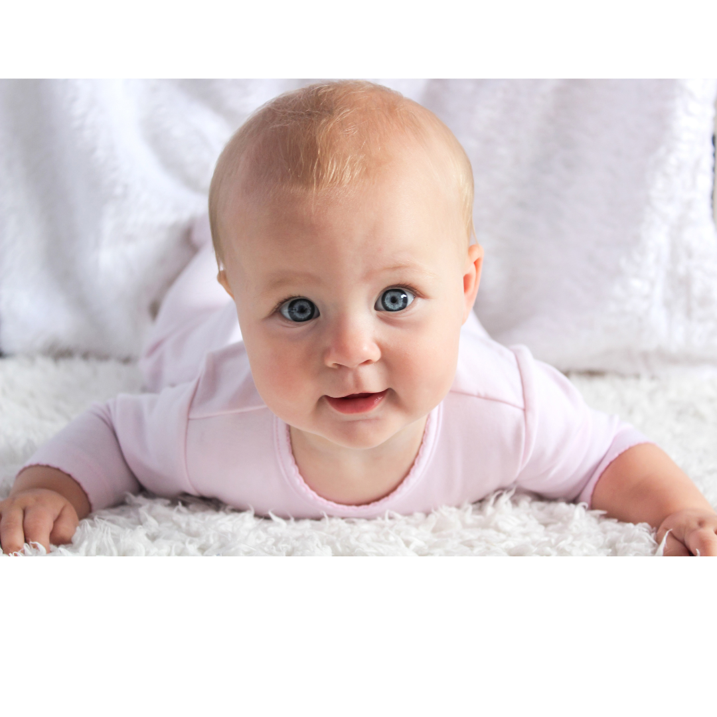
No hay mayor riesgo de parto prematuro o defectos de nacimiento
En un estudio de mujeres embarazadas que recibieron la vacuna contra la gripe y un número igual de mujeres embarazadas que no recibieron la vacuna contra la gripe, no hubo diferencias entre los dos grupos en las tasas de parto prematuro o bebés pequeños para la edad gestacional.
Un gran estudio de 2017 encontró que los bebés de mujeres que recibieron la vacuna contra la gripe durante el primer trimestre no tenían un mayor riesgo de tener hijos con defectos congénitos importantes.
Notes:
In a study of pregnant women who received the flu shot compared with an equal number of pregnant women who did not receive the flu shot during the 2004-05 and 2008-09 flu seasons, there was no difference between the two groups in the rates of premature delivery or small for gestational age infants.
A large 2017 study found that the babies of women who received the flu shot during their first trimester had no increased risk of having children with
major birth defects.

Slide 26
Más información sobre la seguridad de la vacuna contra la gripe

Slide 27
Para resumir la seguridad de la vacuna contra la gripe:
La vacuna contra la gripe es segura para las mujeres embarazadas y el feto.
¡Mucho más seguro que no vacunarse contra la gripe y simplemente esperar lo mejor!
"No quiero efectos secundarios de la vacuna contra la gripe.”
Curiosamente, en un estudio en el que las personas no sabían si habían recibido una vacuna contra la gripe o un placebo, no hubo diferencias en términos de dolores corporales, fiebre, tos, secreción nasal o dolor de garganta.
Notes:
To sum up flu vaccine safety: The flu shot is safe for pregnant women and the fetus. The flu shot is much safer than going without the flu shot and just hoping for the best.
"I don't want flu vaccine's side effects."
Interestingly, in a study where people did not know if they got a flu shot or a placebo, among people who got the flu shot there was more arm soreness and redness at the injection site . There were no differences in terms of body aches, fever, cough, runny nose or sore throat.

Slide 28
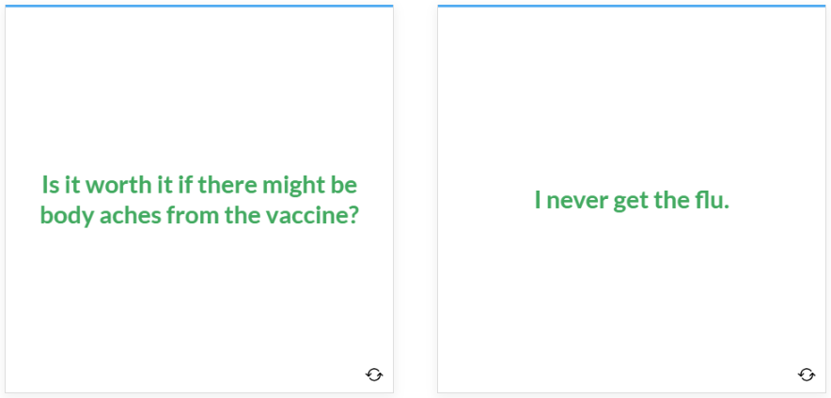
Preocupaciones comunes
¿Vale la pena si la vacuna causa dolores corporales?
Nunca me da gripe.
Notes:
¿Vale la pena si la vacuna causa dolores corporales? Es posible que sienta dolor, pero le transmitirá anticuerpos al bebé.
Nunca me da gripe.
Su sistema inmunológico, corazón y pulmones no son como eran antes del embarazo. Si contraes gripe este año, podrías necesitar ir al hospital, lo cual es dificil para el bebé.

Slide 29
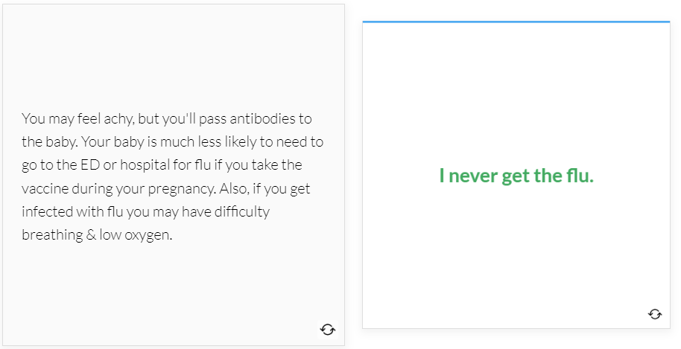
Preocupaciones comunes
Es posible que sienta dolor, pero le
transmitirá anticuerpos al bebé.
Nunca me da gripe.
Notes:
Is it worth it if there might be body aches from the vaccine?
You may feel achy, but you'll pass antibodies to the baby.
I never get the flu.
Your immune system, heart, and lungs are not like they were before your pregnancy. If you get flu this year you could need support in the hospital, which is hard on the baby.

Slide 30
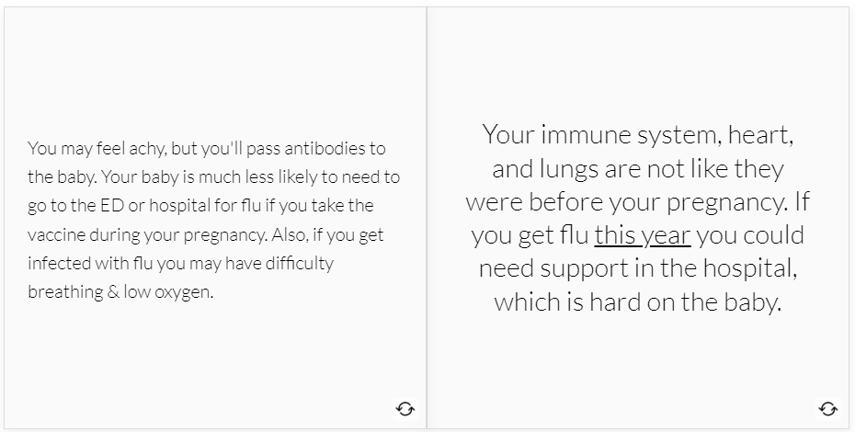
Preocupaciones comunes
Es posible que sienta dolor, pero le transmitirá anticuerpos al bebé. Es mucho menos probable que su bebé necesite ir al servicio de urgencias o al hospital por gripe si usted recibe la vacuna durante el embarazo. Además, si usted se infecta con la gripe, es posible que tenga dificultad para respirar y poco oxígeno.
Su sistema inmunológico, corazón y pulmones no son como eran antes del embarazo. Si contraes gripe este año, podrías necesitar apoyo en el hospital, lo cual es peligroso para el bebé.
Notes:
¿Vale la pena si la vacuna puede causar dolores corporales?
Es posible que sienta dolor, pero le transmitirá anticuerpos al bebé.
Nunca me da gripe.
Su sistema inmunológico, corazón y pulmones no son como eran antes del embarazo. Si contraes gripe este año, podrías necesitar apoyo en el hospital, lo cual es peligroso para el bebé.

Slide 31
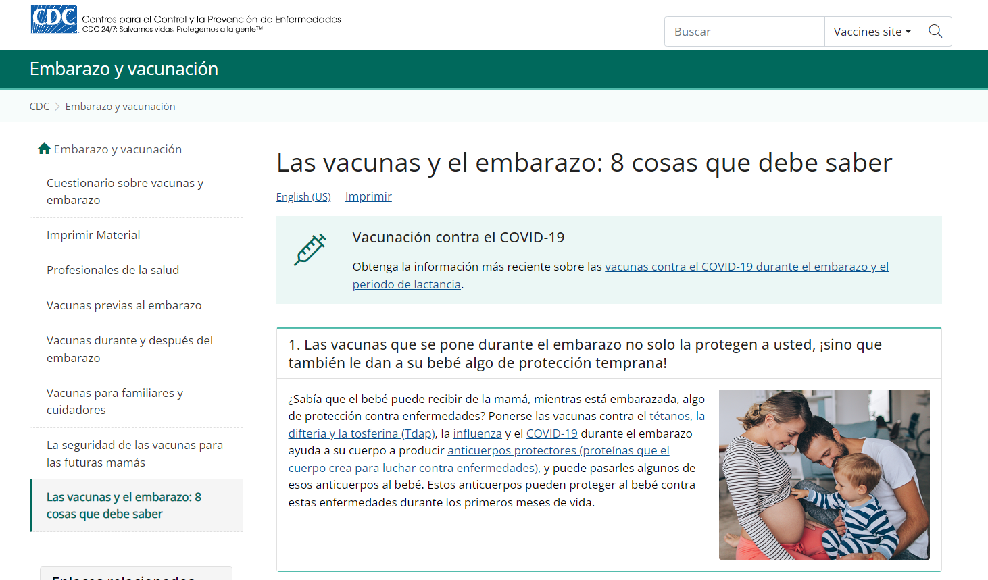
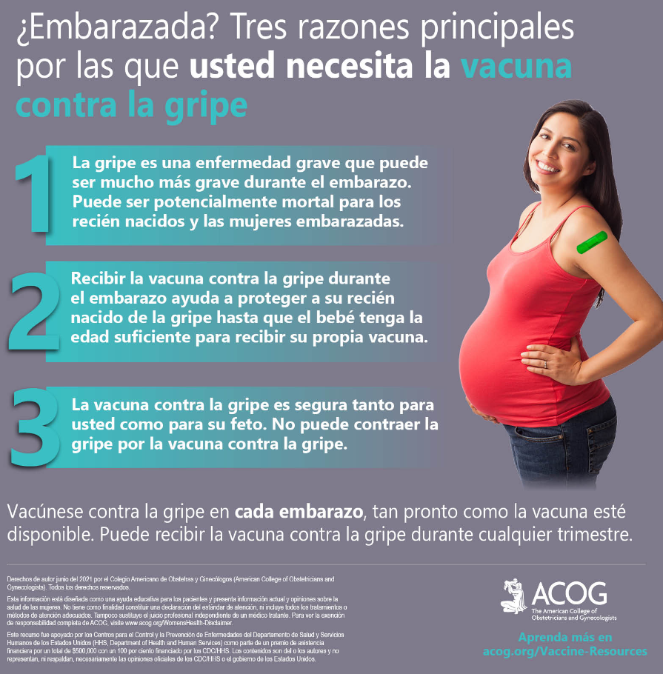
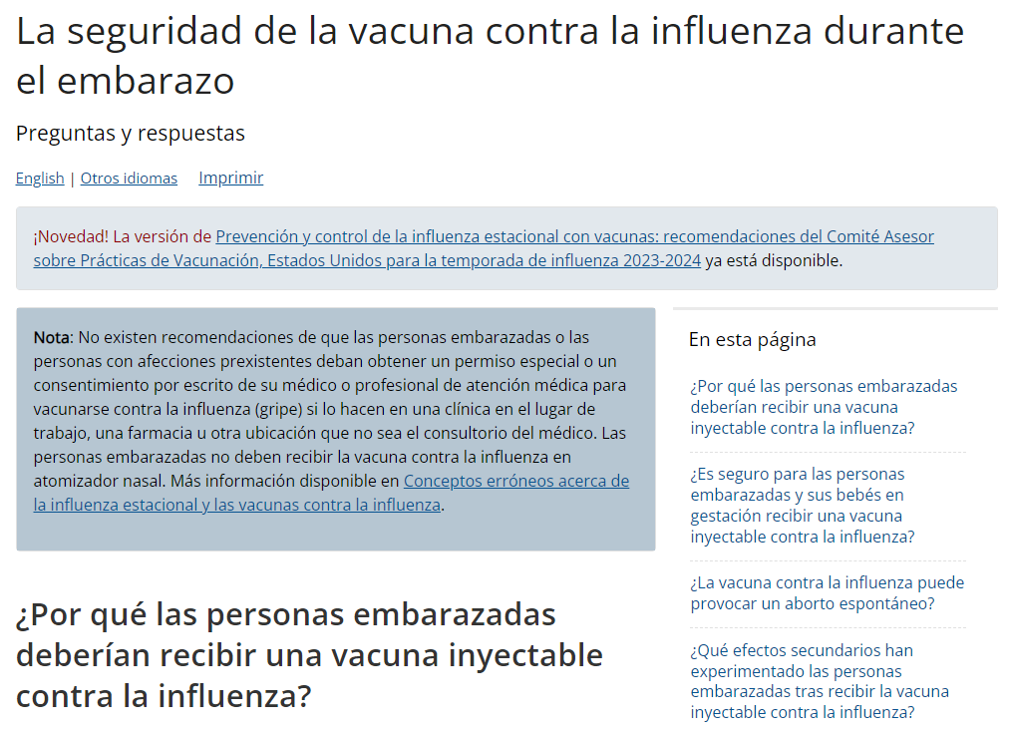
Más para leer
Vacunas y embarazo: 8 cosas que debes saber
¿Embarazada? Tres razones principales por las que usted necesita la vacuna contra la gripe
Seguridad de la vacuna contra la gripe y embarazo: preguntas y respuestas
Notes:
More reading for you

Slide 32
Tos Ferina

Slide 33
Tos Ferina
¿Por qué recibir la vacuna Tdap durante el embarazo?
Se producen brotes de tos ferina en todo Estados Unidos.
Las vacunas actuales contra la tos ferina no son duraderas, por lo que debemos centrarnos en proteger a los bebés, el grupo con mayor riesgo de contraer tos ferina.
La vacuna Tdap se recibe mejor entre las semanas 27 y 36 de cada embarazo.
Notes:
Why get Tdap vaccine during pregnancy?
Outbreaks of pertussis (whooping cough) were occurring across the U.S.
Today’s pertussis vaccines are not long-lasting, so we need to focus on protecting infants, the group most at risk of pertussis. Infants can have severe, life-threatening complications with whooping cough.
Why get Tdap vaccine during the 27th through 36th week of each pregnancy? (best during the earlier part of this time period)

Slide 34
Tendencias de la tos ferina
Cada año desde 2010, los CDC han recibido entre 10 000 y 50 000 informes de casos de tos ferina y cada estado ha notificado casos.
En 2012, se notificaron 48.277 casos de tos ferina; 2.269 de esos casos ocurrieron en bebés menores de 3 meses y 15 de esos bebés murieron.
Reported NNDSS pertussis cases: 1922-2018
Número de casos
Año
Notes:
Each year since 2010, CDC has received 10,000 to 50,000 case reports of pertussis and every state has reported cases.
In 2012, there were 48,277 reported cases of pertussis; 2,269 of those cases were in infants younger than 3 months and 15 of those infants died.

Slide 35
La tos ferina es más que una tos
En los bebés menores de 1 año que contraen tos ferina, aproximadamente la mitad necesita atención hospitalaria. De esos bebés, aproximadamente:
El 61% tendrá episodios en los que el bebé deje de respirar.
El 23% desarrollará neumonía.
1% morirá.
La mayoría de las muertes por tos ferina son bebés demasiado pequeños para estar protegidos por la vacuna infantil contra la tos ferina (DTaP).
Notes:
In infants <1 year of age who get pertussis, about half need hospital care. The younger the infant, the more likely they will need hospital care.
Of those infants hospitalized with pertussis, about
61% will have episodes when the baby stops breathing
23% will develop pneumonia
1% will die
In recent years, up to 20 infants have died from pertussis each year in the US.
Most pertussis deaths are infants who are too young to be protected by the childhood pertussis vaccine (DTaP).

Slide 36
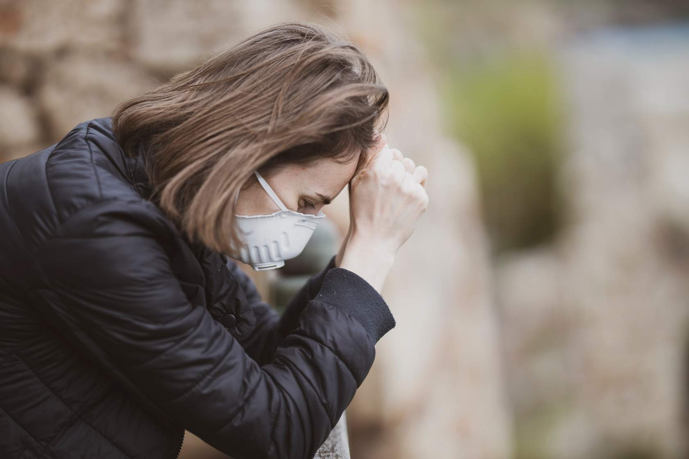
La tos de los 100 días: tos ferina en adultos
Las mujeres embarazadas también pueden tener complicaciones a causa de la tos ferina.
La tos ferina puede durar 3 meses. Los adultos pueden toser con tanta fuerza que provoca:
Incontinencia urinaria
Desmayo
Costilla rota
Notes:
Pregnant women – and all adolescents and adults -- can also have complications from pertussis. Usually the disease is less serious in this age group, especially in those who had the vaccine series as a child, but it can happen.
The pertussis cough can last for 3 months. Adults can cough so hard it causes
Urinary incontinence (wet yourself) (28%)
Fainting (6%)
Broken rib (4%)

Slide 37
Los bebés no pueden vacunarse contra la tos ferina hasta los 2 meses de edad
No existen vacunas contra la tos ferina para los recién nacidos.
Pasos a seguir para prevenir la tos ferina:
Las madres reciben la vacuna Tdap durante el embarazo.
Asegúrese de que la familia y otras personas que rodean al bebé estén al día con la vacuna Tdap.
Administre al bebé la serie DTaP a partir de los 2 meses de edad.
Notes:
There are no pertussis vaccines for newborns. We must take other steps to prevent pertussis in a young infant.
Mothers get Tdap vaccine during pregnancy.
Make sure father, grandparents, day care workers, and others around the infant are up to date with Tdap vaccine.
Give the baby DTaP series starting at 2 months of age.

Slide 38
La vacunación durante el embarazo conduce a la protección
Los anticuerpos contra la tos ferina de la madre pasan de la madre vacunada al feto a través de la placenta. Esto le da al recién nacido cierta protección contra la tos ferina.
La vacunación de la madre DESPUÉS del parto NO proporciona esta protección directa al bebé.
Notes:
Mother's pertussis antibodies go from vaccinated mother to fetus through the placenta. This gives the newborn some protection against pertussis.
The infant develops immunity before they are able to start the primary DTaP series at 2 months of age.
Vaccination of the mother AFTER delivery does NOT provide this direct protection for the infant.

Slide 39
Cuando recibe la vacuna Tdap durante el embarazo, le transmite anticuerpos a su bebé.
Es la mejor manera de proteger a su recién nacido de la tos ferina.

Slide 40
AWHONN Tdap Vaccine Video
Notes:
Presenters: This video is in English, so you can either watch it and translate/explain or skip this slide. Please suggest to IKC team if you know of a good video in Spanish to replace this one!
Watch the video from the Association of Women's Health, Obstetric and Neonatal Nurses (AWHONN). This reviews why pregnant women should get the vaccine every pregnancy between 27-38 weeks gestation.

Slide 41
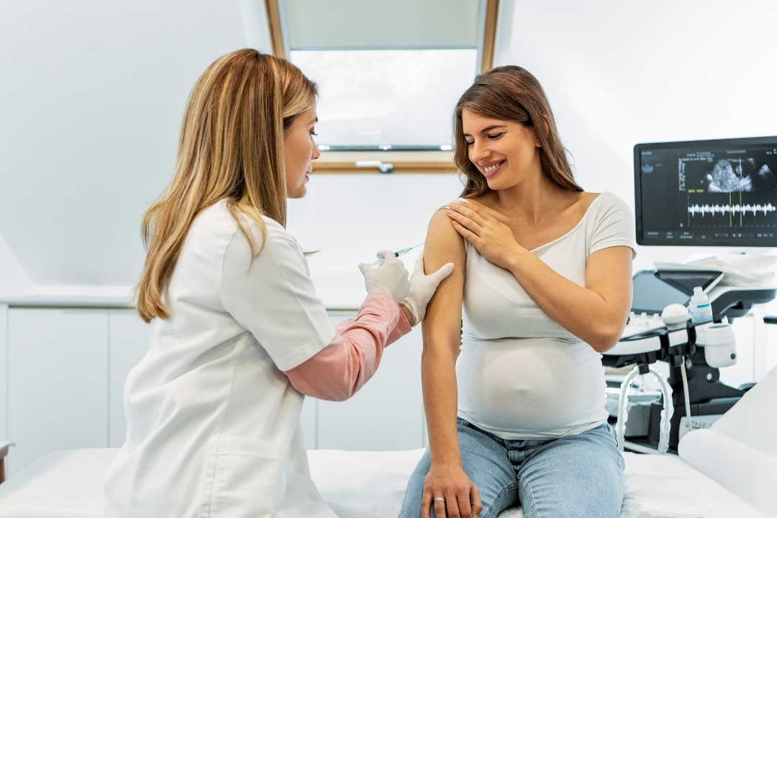
Preguntas sobre Tdap
¿Cuándo es el mejor momento para recibir la vacuna Tdap?
La mayor cantidad de anticuerpos llega al bebé si la vacuna Tdap se administra entre las semanas 27 y 36 de gestación, pero la Tdap se puede administrar en cualquier momento durante el embarazo.
Muchos consultorios administran la vacuna Tdap en la misma visita en la que realizan la prueba de diabetes gestacional.
Si crees que para entonces no lo has recibido, pregunta al respecto.
¿Es segura la Tdap durante el embarazo?
¡Sí! Esto ha sido indagado y no hay efectos secundarios adicionales para la mujer o el feto cuando se administra la vacuna Tdap durante el embarazo.
Notes:
When is the best time for me to get Tdap vaccine?
The most antibody gets to the infant if Tdap vaccine is given between 27 and 36 weeks of gestation, but Tdap may be given at any time during pregnancy.
Many offices give Tdap vaccine at the same visit they do the test for gestational diabetes.
If you think you have not gotten by then, ask about it. Is Tdap safe during pregnancy?
Yes! This has been tracked and there are no extra side effects for the woman or her unborn baby when Tdap vaccine is given during pregnancy.

Slide 42
Respuestas a 6 preguntas sobre vacunas

Slide 43
6 preguntas comunes sobre las vacunas
"No creo en las vacunas".
"No me preocupa la gripe o la tos ferina".
"Me preocupan los efectos secundarios de la vacuna si se administra durante el embarazo".
“¿No puedo vacunarme simplemente después del parto?”
“¿No es suficiente con asegurarme de que todas las personas que rodean a mi bebé estén vacunadas?”
“Si planeo amamantar, ¿aun así debo vacunarme durante el embarazo?”

Slide 44
"No creo en las vacunas".
Tu cuerpo es diferente durante el embarazo. Lo más importante es que recibir la vacuna contra la gripe y la Tdap puede brindar a tu bebé protección temprana contra enfermedades graves.
Notes:
Even if you don't usually take vaccines, during pregnancy is the time to do this because your body is different now. Most importantly, getting flu vaccine and Tdap during pregnancy can give your baby early protection against serious illnesses.

Slide 45
"No estoy preocupada por la gripe o la tos ferina".
La gripe y la tos ferina son muy peligrosas para los bebés pequeños e incluso pueden ser mortales. Incluso las mujeres sanas pueden acabar en el hospital si contraen la gripe.
Notes:
Flu and whooping cough are very dangerous for young babies and can even be deadly. Also, even healthy women can end up in the hospital if they catch the flu.

Slide 46
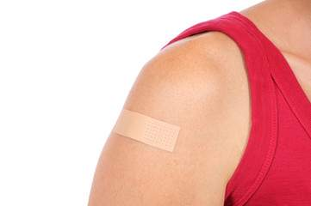
"Me preocupan los efectos secundarios de la vacuna si se administra durante el embarazo".
La mayoría de los efectos secundarios de las vacunas contra la gripe y la tos ferina son leves y duran uno o dos días.
Notes:
Most side effects from vaccines against flu and pertussis are mild and last a day or two. It’s mostly just redness, swelling, and tenderness where you got the shot. You may feel tired or achy, which shows the vaccine is stirring up your immune system as it should.

Slide 47
“¿No puedo vacunarme simplemente después del parto?”
Las vacunas que reciba durante el embarazo ayudarán a protegerla a usted y a su bebé durante los primeros meses de vida, cuando los bebés aún no pueden recibir sus propias vacunas.
Más tarde, los bebés recibirán sus propias vacunas cuando sus anticuerpos los abandonen.
Notes:
The vaccines you get during pregnancy will help protect you and your baby during their early months of life, when babies can’t yet get their own vaccines.
After vaccination it takes about 14 days for antibody levels to rise, so don't wait for the last minute before delivery to get protection for the baby!
Later, babies will get their own vaccines to protect them when your antibodies leave them. (Babies can get their first flu vaccine at 6 months of age and their first whooping cough shot at 2 months of age.)

Slide 48
“¿No es suficiente con asegurarme de que todas las personas que rodean a mi bebé estén vacunadas?”
Es casi imposible asegurarse de que nadie alrededor de su bebé le transmita la gripe o la tos ferina.
Las vacunas durante el embarazo ofrecen la mejor protección para su bebé hasta que tenga edad suficiente para recibir sus propias vacunas.
Notes:
If your baby doesn't have the antibodies from you, it's hard to protect them. It’s almost impossible to make sure that no one around your baby will spread flu or pertussis.
Vaccines during pregnancy offer the best protection for your baby until they're old enough to get their own vaccines.

Slide 49
“Si planeo amamantar, ¿todavía necesito vacunarme durante el embarazo?”
Cuando se vacuna durante el embarazo, tendrá anticuerpos protectores en la leche materna que podrá compartir con su bebé.
Sin embargo, su bebé no recibirá inmediatamente ni la mayor cantidad de anticuerpos protectores si espera para recibir la vacuna contra la tosferina hasta después de dar a luz.
La leche materna solo ofrece protección limitada y a corto plazo, por lo que es importante que el bebé comience a vacunarse a tiempo.
Notes:
- Yes, you still need vaccination during pregnancy.
- You can pass some protection to your baby by breastfeeding. When you get a whooping cough vaccine during your pregnancy, you will have protective antibodies in your breast milk that you can share with your baby.
- However, your baby will not get immediate or the greatest number of protective antibodies if you wait to get a whooping cough vaccine until after delivering your baby. This is because it takes about 2 weeks after you get the vaccine before your body develops high levels of antibodies.
- Unfortunately, breast milk only offers limited and short-term protection, so it’s very important for your baby to start their own vaccines on time.

Slide 50
FOTONOVELA
Vacuna a tu familia y Día de la Mujer Latina crearon una fotonovela respondiendo preguntas e inquietudes comunes sobre las vacunas durante el embarazo.
Para imprimir:
Español
English
Notes:
Vaccinate Your Family & Día de la Mujer Latina
This team created a fotonovela answering common questions and concerns about vaccines during pregnancy. A fotonovela is a short graphic novel with a social message illustrated with photographs, art, and text, that is a popular form of media in Latin American culture.
Printable versions (para imprimir):
Español(opens in a new tab)
English

Slide 51
Vacunación COVID-19 durante el embarazo

Slide 52
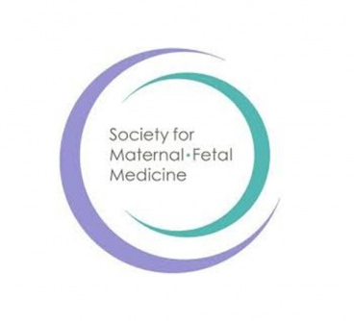
Vacunación COVID-19 durante el embarazo
Las principales organizaciones especializadas en atención obstétrica recomiendan la vacunación contra la COVID-19 a mujeres embarazadas y lactantes.
American College of Obstetricians and Gynecologists (ACOG)
Society for Maternal-Fetal Medicine (SMFM)
Notes:
The two leading organizations that represent obstetric care specialists are the American College of Obstetricians and Gynecologists (ACOG) and the Society for Maternal-Fetal Medicine (SMFM). They recommend that all age-eligible persons, including pregnant and lactating individuals, receive a COVID-19 vaccine series.
https://www.acog.org/clinical/clinical-guidance/practice-advisory/articles/2020/12/covid-19-vaccination-considerations-for-obstetric-gynecologic-care(opens in a new tab)
https://www.acog.org/news/news-releases/2021/07/acog-smfm-recommend-covid-19-vaccination-for-pregnant-individuals
Here are the three main reasons for their recommendation.

Slide 53
Razón #1: La preocupacion de la enfermedad
Las mujeres embarazadas que se enferman con COVID-19 tienen más probabilidades que las mujeres no embarazadas de…
Necesita atención en la unidad de cuidados intensivos (UCI)
Necesita un ventilador para soporte respiratorio
Muerte por la enfermedad

Slide 54
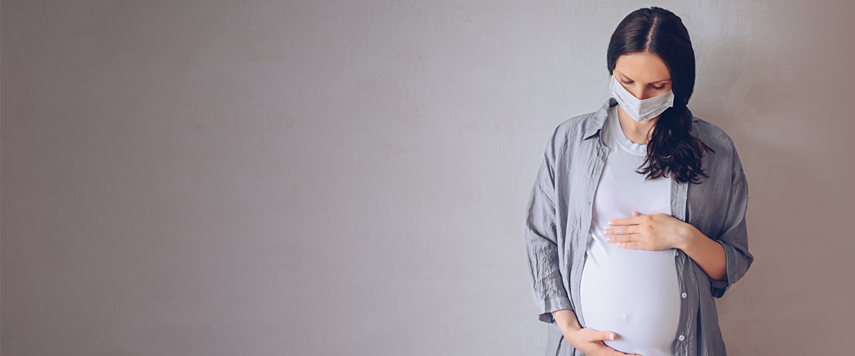
Razón #2: Las vacunas contra el COVID-19 funcionan
La eficacia estimada de la vacuna para la infección sintomática fue del 97% después de la segunda dosis.
¡La vacuna contra el COVID-19 durante el embarazo también puede ayudar a proteger al bebé!
Notes:
COVID-19 vaccination during pregnancy helps the baby, too!
A recent small study found that at 6 months old, most infants (57%) born to pregnant people who were vaccinated during pregnancy had detectable antibodies against COVID-19, compared to only 8% of infants born to pregnant people who had COVID-19 disease during pregnancy.
The estimated vaccine effectiveness for symptomatic infection was 97% in days 7–56 after the second dose. This helps keep the pregnant patient and fetus safe. Plus, it helps keep others in the home and community safe.

Slide 55
Razón #3: las vacunas COVID-19 son seguras
Notes:
COVID vaccines cannot give you COVID-19 because there is no live virus in the vaccine
Reports show that women who got COVID-19 vaccine during pregnancy did not have vaccine safety problems
After vaccination, the antibodies made by your body may be passed through breastmilk, helping to protect your baby from COVID-19

Slide 56
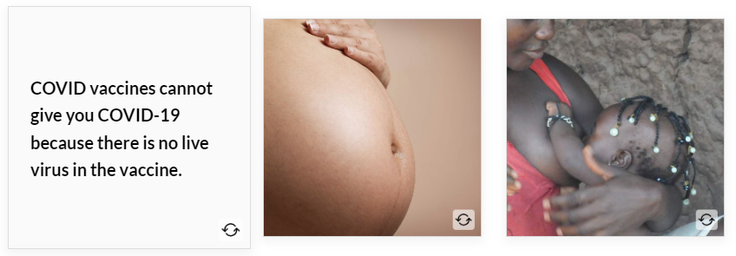
Razón #3: las vacunas COVID-19 son seguras
Las vacunas COVID no pueden transmitirle COVID-19 porque no hay virus vivo en la vacuna.
Notes:
Las vacunas COVID no pueden transmitirle COVID-19 porque no hay virus vivo en la vacuna
Los informes muestran que las mujeres que recibieron la vacuna COVID-19 durante el embarazo no tuvieron problemas con la vacuna
Después de la vacunación, los anticuerpos producidos por su cuerpo pueden pasar a través de la leche materna, lo que ayuda a proteger a su bebé del COVID-19.

Slide 57
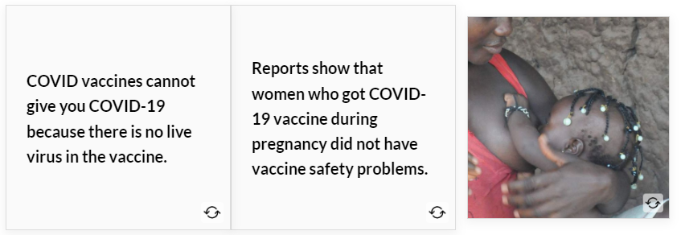
Razón #3: las vacunas COVID-19 son seguras
Los informes muestran que las mujeres que recibieron la vacuna COVID-19 durante el embarazo no tuvieron problemas con la vacuna.
Las vacunas COVID no pueden transmitirle COVID-19 porque no hay virus vivo en la vacuna.
Notes:
Las vacunas COVID no pueden transmitirle COVID-19 porque no hay virus vivo en la vacuna
Los informes muestran que las mujeres que recibieron la vacuna COVID-19 durante el embarazo no tuvieron problemas con la vacuna
Después de la vacunación, los anticuerpos producidos por su cuerpo pueden pasar a través de la leche materna, lo que ayuda a proteger a su bebé del COVID-19.

Slide 58
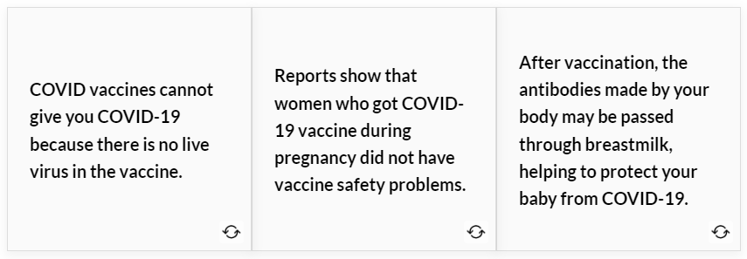
Razón #3: las vacunas COVID-19 son seguras
Los informes muestran que las mujeres que recibieron la vacuna COVID-19 durante el embarazo no tuvieron problemas con la vacuna.
Después de la vacunación, los anticuerpos producidos por su cuerpo pueden pasar a través de la leche materna, lo que ayuda a proteger a su bebé del COVID-19.
Las vacunas COVID no pueden transmitirle COVID-19 porque no hay virus vivo en la vacuna.
Notes:
Las vacunas COVID no pueden transmitirle COVID-19 porque no hay virus vivo en la vacuna
Los informes muestran que las mujeres que recibieron la vacuna COVID-19 durante el embarazo no tuvieron problemas con la vacuna
Después de la vacunación, los anticuerpos producidos por su cuerpo pueden pasar a través de la leche materna, lo que ayuda a proteger a su bebé del COVID-19.

Slide 59
Razón #3: las vacunas COVID-19 son seguras
Usted debe saber…
Su capacidad de quedar embarazada sigue siendo la misma después de la vacuna contra el COVID-19.
Los obstetras recomiendan la vacunación a cualquier persona que considere quedar embarazada en el futuro.
Notes:
You should know…
Your ability to get pregnant remains the same after COVID-19 vaccination.
O.B.s recommend vaccination for anyone who may consider getting pregnant in the future.

Slide 60
¿Tienes miedo al dolor de la vacuna?

Slide 61
Tres formas sencillas de controlar el miedo a las vacunas
Distraerse
Desvíe su atención del procedimiento.
Utilice algo que funcione para usted.
Si una no funciona, pruebe con diferentes distracciones según sea necesario.
Notes:
Take your attention away from the procedure.
Use something that will work for you, e.g., music, videos, cell phone games, books, joking, talking about something else.
If one isn't working, try different distractions as needed.

Slide 62
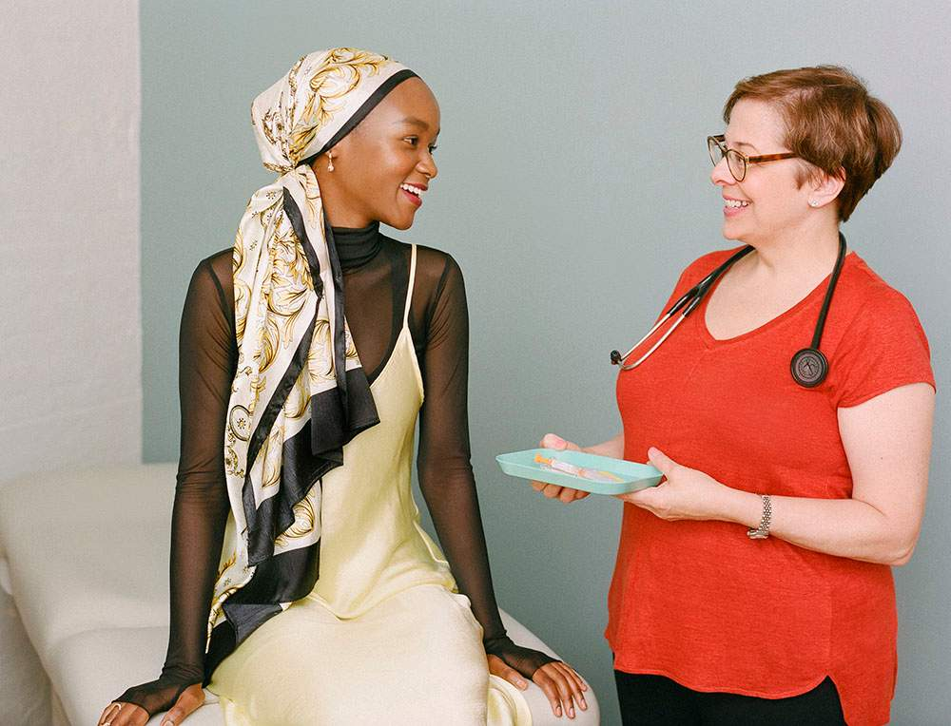
Tres formas sencillas de controlar el miedo a las vacunas
2. Frote la piel.
Pídale a la enfermera que le frote el brazo cerca del lugar de la inyección antes y durante la inyección de la vacuna.
Notes:
Ask the nurse to rub/stroke your arm near the injection site before and during vaccine injections.

Slide 63
Tres formas sencillas de controlar el miedo a las vacunas
3. Respire profundamente
Respire lenta y profundamente y siga un patrón como inhalar por la nariz y exhalar por la boca.
Notes:
Take slow deep breaths and follow a pattern such as breathing in through the nose and out through the mouth.

Slide 64
Para finalizar

Slide 65
Recuerda lo que aprendiste
¿Cuál de estos es falso?
Los niveles de anticuerpos en la leche materna son más altos si una mujer recibió la vacuna contra la gripe durante el embarazo.
Una vacuna contra la gripe puede provocarle gripe.
Después de una vacuna contra la gripe, pasan aproximadamente dos semanas antes de que una persona comience a producir anticuerpos para protegerse.
Notes:
Which ONE of these is FALSE?
Antibody levels in breast milk are higher if a woman received flu vaccine during pregnancy
A flu shot can give you flu
After a flu shot it takes about two weeks before a person starts making the antibodies for protection.
Correct answer: a flu shot can give you flu.

Slide 66
Recuerda lo que aprendiste
¿Cuál de estos es falso?
Los niveles de anticuerpos en la leche materna son más altos si una mujer recibió la vacuna contra la gripe durante el embarazo.
Una vacuna contra la gripe puede provocarle gripe.
Después de una vacuna contra la gripe, pasan aproximadamente dos semanas antes de que una persona comience a producir anticuerpos para protegerse.
Notes:
The only one that's FALSE is the second one. The flu shot cannot give you the flu.

Slide 67
Recuerda lo que aprendiste
¿Cuál de estos es falso?
Si recibe la vacuna Tdap después del parto, vale tanto la pena como recibirla durante el embarazo.
La vacunación durante el embarazo ofrece la mejor protección a su bebé hasta que tenga edad suficiente para recibir sus propias vacunas.
Los bebés reciben su primera DTaP a los 2 meses de edad y tienen que esperar hasta tener al menos 6 meses para recibir la vacuna contra la gripe.
Notes:
Which ONE of these is FALSE?
If you get Tdap after delivery, it is just as worthwhile as getting it during pregnancy.
Vaccination during pregnancy offers the best protection to your baby until they are old enough to get their own vaccines.
Babies get their 1st DTaP at 2 months of age, and they have to wait until they are at least 6 months old to get a flu shot.

Slide 68
Recuerda lo que aprendiste
¿Cuál de estos es falso?
Si recibe la vacuna Tdap después del parto, vale tanto la pena como recibirla durante el embarazo.
La vacunación durante el embarazo ofrece la mejor protección a su bebé hasta que tenga edad suficiente para recibir sus propias vacunas.
Los bebés reciben su primera DTaP a los 2 meses de edad y tienen que esperar hasta tener al menos 6 meses para recibir la vacuna contra la gripe.
Notes:
The only one that's FALSE is the first. In fact, getting Tdap after delivery is NOT as valuable as vaccination during pregnancy! None of your antibodies get to the baby after delivery.
CDC recommends that pregnant women receive Tdap during the third trimester, between the 27th and 36th week, to pass the greatest number of protective antibodies to the baby before birth. These antibodies will help keep the baby protected during those first few months of life.
Note that, similarly, giving the flu shot during pregnancy helps to protect both mother and child.

Slide 69
Recuerda lo que aprendiste
¿Cuál de estos es falso?
La vacuna COVID-19 reduce la fertilidad.
Los obstetras recomiendan la vacunación contra el COVID-19 durante el embarazo.
Las mujeres embarazadas que se enferman con COVID-19 tienen más probabilidades que las mujeres no embarazadas de necesitar una estadía en la Unidad de Cuidados Intensivos.
Notes:
Which one of these is false?
COVID-19 vaccine reduces fertility.
OBs recommend COVID-19 vaccination during pregnancy.
Pregnant women who get sick with COVID-19 are more likely than nonpregnant women to need an Intensive Care Unit stay.

Slide 70
Recuerda lo que aprendiste
¿Cuál de estos es falso?
La vacuna COVID-19 reduce la fertilidad.
Los obstetras recomiendan la vacunación contra el COVID-19 durante el embarazo.
Las mujeres embarazadas que se enferman con COVID-19 tienen más probabilidades que las mujeres no embarazadas de necesitar una estadía en la Unidad de Cuidados Intensivos.
Notes:
(From CDC: https://www.cdc.gov/coronavirus/2019-ncov/vaccines/planning-for-pregnancy.html)
There is No Evidence that COVID-19 Vaccines Affect Fertility
There is currently no evidence that vaccine ingredients or antibodies made following COVID-19 vaccination would cause any problems with becoming pregnant now or in the future.
Recent studies have found no differences in pregnancy success rates among women who had antibodies from COVID-19 vaccines or from a recent COVID-19 infection, and women who had no antibodies, including for patients undergoing assisted reproductive technology procedures (e.g., in vitro fertilization).¹¹⁻¹³
A study of more than 2,000 females aged 21-45 years and their partners found that COVID-19 vaccination of either partner did not affect the likelihood of becoming pregnant.¹⁴
Like with all vaccines, scientists continue to study COVID-19 vaccines carefully and will continue to report findings as they become available.

Slide 71
Comprender por qué necesitas vacunas durante el embarazo es un paso más
para proteger a su bebé.

